Slide 1
تكوين وإفراز اللبن Formation and secretion of milk
تتميز جميع الثدييات بإفراز اللبن الذي تتغذي عليه صغارها من تركيب خاص يسمي بالغدد الثديية وتختلف هذه الغدد في موضعها وعددها باختلاف أنواع الحيوانات حيث يتناسب عددها مع عدد المواليد التي ينجبها كل حيوان فمثلا في الكلاب تمتد هذه الغدد في صفين متوازيين علي طول البطن والصدر ويصل عددها من 8-12 غدة أما الخيل والأغنام والماعز يكون لها غدتان فقط

Slide 2
بينما في الماشية المجترة مثل الأبقار والجاموس يتكون الضرع من أربع غدد ثديية مستقلة تكون في مجموعها الضرع الذي يوجد في المنطقة بين الأرجل الخلفية للحيوان متصلا بجدار البطن بواسطة غشاء سميك عضلي. بينما في الماشية المجترة مثل الأبقار والجاموس يتكون الضرع من أربع غدد ثديية مستقلة تكون في مجموعها الضرع الذي يوجد في المنطقة بين الأرجل الخلفية للحيوان متصلا بجدار البطن بواسطة غشاء سميك عضلي.

Slide 3
ضرع البقرة:Udder of the cow
والغدد الثديية رغم أنه يجمعها مع بعضها تركيب واحد وهو الضرع إلا أن كل منهما منفصل تماما بواسطة غشاء وبذلك يؤدي كل منها عمله منفصلا ولا يمر اللبن من أحدهما إلي الأخرى بل أن لكل منهما حلمة خاصة بها وتعتبر الغدد الثديية غدد جلدية ذات إفراز خارجي فهي لا تتصل بتجويف البطن إلا عن طريق قناة تمر فيها الأوعية الدموية واللمفاوية والأعصاب والغشاء الذي يفصل النصف الأيمن من الضرع عن النصف الأيسر يكون عادة غشاء سميك ومتصل بجدار البطن ويظهر علي هيئة تجويف خارج الضرع ويلاحظ أن الربعين الأماميين من الضرع يكونان أصغر من الربعين الخلفيين حيث يحتوي الأخير علي نحو 25-50% أزيد من الأنسجة الإفرازية أما النصفان الأيمن والأيسر ينتجان كمية متساوية من اللبن تقريبا.

Slide 4
ويقسم ضرع البقرة داخليا إلي نصفين (يمين – يسار) يفصلهما فصلا تاما غشاء سميك علي طول الجسم يعرف بالرباط الوسطي الرافع Medium suspensory ligament حيث يساعد علي دعم الضرع وارتباطه بالجدار البطني ويشمل كل نصف ربعين (أمامي – خلفي) منفصلين عن بعضهما تماما بواسطة غشاء رقيق مكون من نسيج ضام Fine connectivemembrane وينتهي كل ربع بحملة Teat خاصة به يخرج منها اللبن ويوجد في نهاية كل حلمة فتحة تسمي فتحة الحلمة محاطة بعضلات دائرية ملساء تجعلها مغلقة وتمنع تسرب اللبن للخارج وتؤدي فتحة الحلمة إلي قناة الحملة Teat canal ومنها إلي حوض أوسع هو مجمع الغدة Gland cistern

Slide 5
ويتصل بمجمع الغدة 8-12 قناة لبنية وهذه القنوات تتوزع في جميع أجزاء الغدة وتحمل اللبن منها إلي مجمع الغدة ويتكون ضرع البقرة من مساحات عديدة من الأنسجة الإفرازية محاطة بمجموعة من الأنسجة الضامة الضرورية لربط ودعم الغدد والضرع ويتكون النسيج الإفرازي من عدد كبير من الخلايا الإفرازيةSecretory cells يصل عددها إلي حوالي 2 بليون خلية والتي توجد في صورة مجموعات كل مجموعة مكونة من 8-120 خلية تسمي حويصلة Alveoliوالعديد منها متصل بقناة مشتركة وتحاط بنسيج رابط مكونة ما يسمي بالفصيص Lobule كما أن العديد من الفصيصات تحاط برباط آخر مكونة الفص Lobe

Slide 6
وتتكون الحويصلة اللبنية من تجويف في الوسط مغلف بطبقة واحدة أو جدار رقيق من الخلايا الغشائية المخاطية رقيقة الجدار وفي هذه الخلايا الغشائية يتم تكوين اللبن ثم انطلاقه منها عن طريق انفجار الخلايا الغشائية نفسها حيث يندفع اللبن إلي داخل تجويف الحويصلة اللبنية ويمر منها إلي القنوات اللبنية الفرعية Secondary duct ثم إلي قنوات رئيسية Primary duct ثم إلي حوض الغدة Gland cistern ومنه إلي حوض الحلمة Teat cistern ومنه إلي قناة العضلة الضامة ثم يمر من فتحة الحلمة إلي خارج الضرع

Slide 7
وتوجد في الطرف السفلي للحملة عضلة قابضة Sphincter muscle ويمر في هذه العضلة قناة صغيرة تعرف بقناة العضلة وهذه القناة ذات الجدار العضلي تمنع نزول اللبن من الضرع حتي تبدأ عملية الحلابة كما تساعد علي منع دخول البكتيريا أو أي مواد أخري غريبة إلي الغدد نفسها ورغم وجود هذه العضلة التي أوجدتها الطبيعة لهذه الأغراض فإن الماشية ذات الإدرار العالي قد يسيل لبنها من الضرع إذا تراخت عضلة الحلمة أو كان هناك نمو غير طبيعي في قناة العضلة ويحيط بكل حويصلة لبنية شبكة من الشعيرات الدموية الدقيقة تحمل الدم إليها وهذا الدم يحمل معه المواد الكيماوية الأولية البسيطة التي امتصت عن طريق الجهاز الهضمي للحيوان والتي ستدخل في تكوين وتركيب المكونات الأساسية للبن ويحيط بأسطح الحويصلات اللبنية أيضا أنسجة انقباضية تساعد علي تفريغ اللبن من الضرع.

Slide 8
أنسجة الغدد الثديية لضرع ماشية اللبن تكون مسامية أسفنجية المظهر نظرا لأن بها عدد كبير من الأوعية الدموية والليمفاوية وقنوات جمع اللبن ولو أن التركيب العام للغدد في الغدد المختلفة وخصوصاً في ضرع الماشية المختلفة وكذلك تختلف النسبة بين الأنسجة المفرزة Secrelary tissue والأنسجة الضامة اختلافا كبيرا في ضرع هذه الماشية حيث يحتوي ضرع الحيوانات قليلة الإدرار للبن علي مقدار كبير من الأنسجة الدهنية fatty tissueبينما يقل أو يندر وجود هذه الأنسجة الدهنية في ضرع الحيوانات غزيرة الإدرار للبن ولو أنه ليس هناك فاصل واضح بين الأرباع الأمامية والخلفية كما هو الحال بين نصفي الضرع الأيمن والأيسر إلا أن أنسجة الإفراز والقنوات المجمعة لكل غدة تكون منفصلة انفصالا تاما حتي أن الشعيرات الدموية الصغيرة التي في الغدة المجاورة لا يكون بينها أي اتصال.

Slide 9
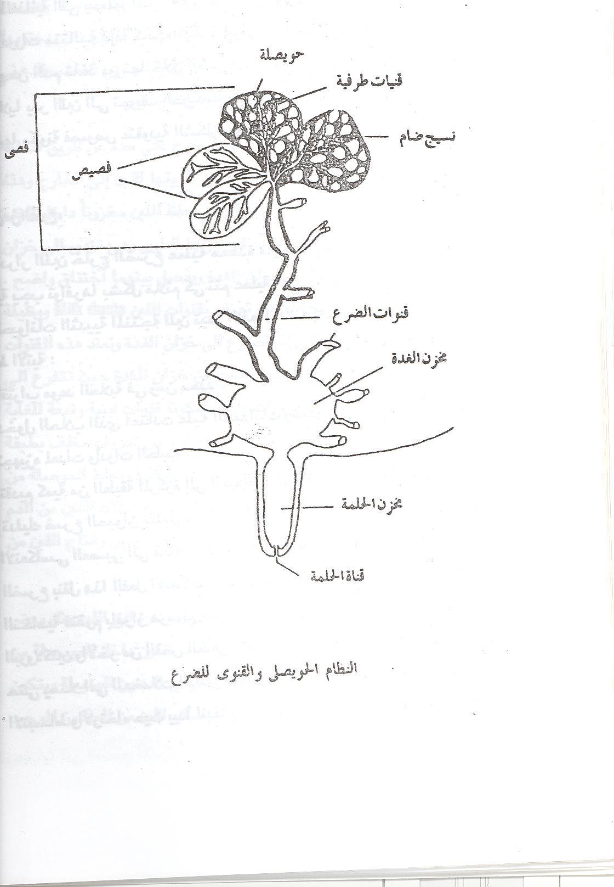

Slide 10
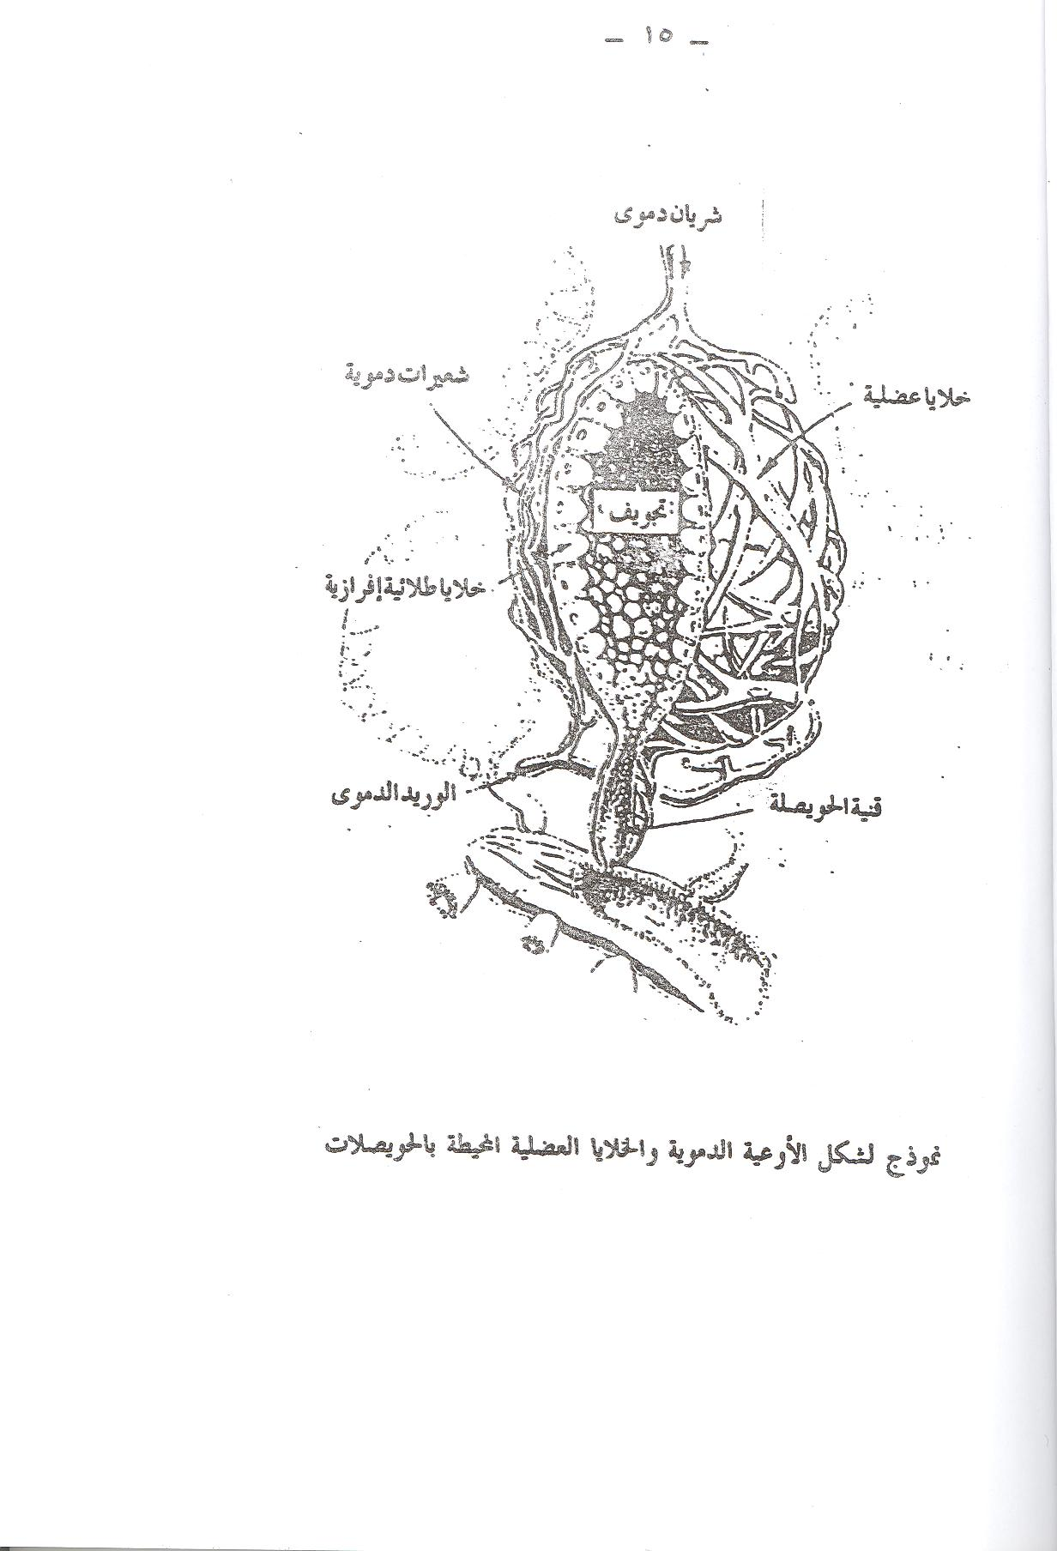

Slide 11
مواصفات ضرع الماشية السليم من الخارج
يجب أن تكون أرباع ضرع الحيوان منتظمة سواء الأمامية أو الخلفية
يجب أن يكون ضرع الحيوان ذو حجم مناسب حتي يجمع جميع اللبن الذي يفرزه الحيوان
يجب أن يكون ضرع الحيوان ممتدا إلي الأمام حتي يمكن الانتفاع بأقصى ما يمكن بالمساحات الموجودة به في تخزين اللبن
يجب أن تكون حلمات الضرع ذات حجم مناسب ومنتظمة ليسهل مسكها أثناء عملية الحلابة وتكون معلقة تعليقا مستقيما غير متقاربة من بعضها حتي يسهل حلبه

Slide 12
تكوين اللبن في الضرع Composition of milk in the udder
الضرع يزيد في الحجم بازدياد عمر الحيوان حتي مرحلة البلوغ الجنسي Puberty وهو الوقت الذي يتم فيه نضج الخلايا التناسلية فتنشط وتؤدي وظائفها الحيوية إذ يتم تكوين البويضة في الأنثي والحيوان المنوي في الذكر ويزداد حجم الضرع بزيادة نمو القنوات اللبنية حيث يتكون في النسيج الدهني شبكة متفرعة من القنوات اللبنية وبعد الحمل يزداد نمو وتكوين الضرع نتيجة تكوين الحويصلات اللبنية التي ينتهي تكوينها بعد نحو 16 شهرا من بدأ الحمل

Slide 13
ولا يكون هناك إفراز للبن وقت تكوين هذه الحويصلات لأنها تكون منطبقة علي بعضها ولا تظهر الفجوة الداخلية للحويصلات ولكن بعد إتمام تكوين الحويصلات اللبنية تحدث تغيرات في الخلايا الإفرازية المبطنة للحويصلات ثم تبدأ في الإفراز وتتسع الخلايا نتيجة لهذا الإفراز الذي تفرغه الخلايا في فجوة الحويصلات.
ويلاحظ أن في الأسابيع الأخيرة من الحمل تمتلئ الحويصلات اللبنية تدريجيا بإفراز يسمي السرسوب وهو أول لبن تعطيه الماشية بعد الولادة مباشرة ويصحب امتلاء مجمعات الغدد والقنوات نمو في حجم الضرع الخارجي.

Slide 14
وفي بعض الأحيان يمتلئ ضرع الماشية بالسرسوب قبل الولادة بدرجة يحتاج معها إلي حلبه وعقب الولادة وإزالة السرسوب بحوالي 5 أيام أو أسبوع يزداد إفراز اللبن من الخلايا والحويصلات اللبنية ازديادا كبيرا وتستمر هذه الزيادة لمدة شهر أو أكثر قبل أن تعطي الماشية أعلي إنتاج لها من اللبن وعندما يصل الإنتاج إلي القمة يبدأ ثانيا في الهبوط إلي أن تجف الماشية قبل الولادة التالية وهذه الظاهرة يكن تفسيرها في الطبيعة بأنها تتبع احتياجات العجول من الأمهات

Slide 15
وعندما يتوقف إزالة اللبن من الماشية نتيجة فطام العجول تمتلئ الحويصلات اللبنية باللبن بدرجة كبيرة وتصبح الغدد الثديية منتفخة وقد تبقي هذه الحالة نحو 1-2 يوم حيث يقل بعدها هذا الانتفاخ نتيجة إعادة امتصاص اللبن وتختفي نتيجة لذلك الحويصلات وتبقي القنوات فقط ويختلف الوقت الذي يتم فيه رجوع الضرع إلي حالته هذه عقب موسم الإدرار باختلاف نوع الحيوان وتتم هذه العملية تدريجيا في الماشية وإعادة الحمل ضروري لها لتنشيط النمو الغددي والإفرازي.

Slide 16
وتعلب الدورة الدموية دورا هاما في تكوين اللبن داخل ضرع الحيوان ولكي يمكن للماشية أن تنتج كميات كبيرة من اللبن يوميا يجب أن تكون كمية الدم الواردة إلي الضرع كافية لإعطاء جميع العناصر اللازمة لإنتاج اللبن فقد وجد أن نحو 700-900 لتر من الدم تمر داخل ضرع الماشية مقابل لتر واحد من البن تفرزه بالإضافة إلي ذلك فإن سرعة مرور هذا الحجم من الدم في الدورة الكاملة من الضرع إلي القلب ثم إلي الضرع مرة أخرى تختلف من حيوان لآخر حيث أن هذه الدورة تستغرق عادة حوالي 52 ثانية في الماشية التي متوسط سرعة نبضها 72 نبضة في الدقيقة إلا أنها تختلف باختلاف المجهود الذي تبذله الماشية درجات الحرارة والنشاط التمثيلي للغذاء داخل الجسم

Slide 17
وهذا الاختلاف في حجم الدم وسرعته يجعل من الصعب تقدير العناصر التي تأخذها الغدة اللبنية من الدم أي أن جميع العناصر الموجودة في اللبن هي في الأصل جزء من الدم ولكنها تختلف كيماويا وطبيعيا عن حالة وجودها في الدم.

Slide 18
ويلاحظ في مناطق الحويصلات اللبنية وجود شعيرات دموية عديدة تحمل الدم إليها وهذا الدم يحمل المواد الكيماوية الأولية البسيطة التي امتصت عن طريق الجهاز الهضمي للحيوان والتي ستدخل في تكوين وتركيب المكونات الأساسية للبن حيث أن بعض هذه المواد الأولية المحملة علي الدم تنتقل مباشرة من الدم إلي اللبن مثل بعض الأملاح الذائبة والمعادن والفيتامينات والإنزيمات وبروتين البيومين سيرم الدم أما المكونات الكبري في اللبن مثل الدهن بعض وبروتينات اللبن وسكر اللاكتوز فإنها تتكون وتخلق داخل الحويصلات اللبنية من المواد الأولية المحملة علي الدم وتعتمد عملية الحلابة وإخراج اللبن من الضرع علي إفراز هرمون الأوكسيتوسنOxytocin من الغدة النخامية في الدم حيث يؤثر هذا الهرمون علي الحويصلات في الغدة الإفرازية مسببا إجبار اللبن علي مغادرتها إلي قنوات اللبن.

Slide 19
تخليق الدهنSynthesis of fat
الحيوان والموجودة في الدم ومن الأحماض الدهنية طويلة السلسلة الموجودة في الدم والناتجة من دهون الغذاء مباشرة أو بعد تمثيلها كنواتج التحلل الأنزيمي لكل من الكربوهيدرات والبروتين والجليسرول يخلق دهن اللبن داخل الخلايا الإفرازية من الجليسرول المتكون في الخلايا الإفرازية من جلوكوز الدم ومن أحماض الخليك (الخلات) البيوتريك (البيوترات) الناتجة في كرش المتكون في الخلايا الإفرازية من جلوكوز الدم وذلك في وجود إنزيمات متخصصة وتعتبر مركبات الخلات والبيوترات الموجودة في الدم هي الأساس في تكوين الأحماض الدهنية قصيرة السلسلة في الخلايا الإفرازية حيث وجد أن حوالي 17-45% من دهن اللبن يتكون من الخلات و 8-25% يتكون من البيوترات.

Slide 20
تخليق البروتينSynthesis of protein
تخلق بروتينات اللبن مثل الكازين وألفا اللاكتاألبيومين والبيتا –اللاكتوجلوبيولين داخل الخلايا الإفرازية الموجودة داخل ضرع الحيوان من الأحماض الأمينية التي تأتي من الدم في صورة مواد أولية حيث تتحد مع بعضها مكونة بروتين وتمتص علي نسيج إندويلازمي خشن Rough endoplasmic reticulum (RER) الذي ينقلها إلي جهاز يعرف بجهاز جولجيGolgi apparatusحيث يتكون داخله ميسلالكازين من جزئيات الكازين والكالسيوم والفوسفور ثم يقوم جهاز جولجي بنقل البروتينات المتكونة إلي الحويصلة الإفرازية Secretory vesicles ثم تنتقل كما هي إلي اللبن مباشرة عن طريق النفاذية خلال الشعيرات الدموية وتشكل اليوريا القسم الأكبر من المواد

Slide 21
بينما يتكون كل من ألبيومين سيرم الدم وبروتينات المناعة في الدم النتروجينية غير البروتينية في اللبن حيث تأتي من الدم ويكون تركيزها في اللبن مماثل لتركيزها في الدم.

Slide 22
تخليق اللاكتوز Synthesis of lactose
يخلق سكر اللبن (اللاكتوز) داخل الخلايا الإفرازية من سكر الجلوكوز البسيط المحمل علي الدم بواسطة عملية معقدة يشترك فيه إنزيم تخليق اللاكتوز Lactose synthetase مع إنزيمات أخري متخصصة وفي وجود بروتين Lactalbumin- الضروري لتخليق سكر اللاكتوز حيث يدخل الجلوكوز إلي الخلايا الإفرازية عن طريق الشعيرات الدموية ويتحول جزء من الجلوكوز إلي جلاكتوز ثم يدخل كل من الجلوكوز والجلاكتوز إلي جهاز يعرف بجهاز جولجيGolgi apparatus في الخلية حيث يتكون سكر اللاكتوز بفعل الإنزيمات المتخصصة

Slide 23
ونتيجة تكوين اللاكتوز في الخلية يتم سحب الماء من الدم للمحافظة علي الضغط الأسموزي بالتالي يصبح الماء جزءا من مكونات اللبن ويتساوي الضغط الأسموزي في كل من الدم واللبن (6 ضغط جوي) ولكن يختلفان في التوازن الكيميائي (اختلاف في المكونات الأساسية مثل يحتوي اللبن علي 90 ضعف من السكر 13 ضعف من الكالسيوم و10 أضعاف من فوسفات و 9 أضعاف من الدهن و 5 أضعاف من البوتاسيوم و 0,5 ضعف من البروتينات و 0,14 ضعف من الصوديوم مقارنة بالنسب الموجودة في الدم.

Slide 24
تخليق الأملاح والفيتاميناتSynthesis of minerals and vitamins:
تنتقل العناصر المعدنية والفيتامينات من الدم مباشرة إلي اللبن حيث أنها لا تتكون في الخلايا الإفرازية الموجودة داخل الضرع.

Slide 25
وشكل (36-37) يوضح ميكانيكية تكوين وإفراز اللبن داخل ضرع الحيوان وأقرب النظريات الأن لتوضيح طريقة تكوين اللبن من الدم هو ما يحدث من امتصاص اختياري للمواد التي يحملها الدم لتكوين اللبن وذلك في الجدران الفاصلة بين الخلايا الغشائية في الحويصلات والشعيرات الدموية إذ أنه أثناء عملية إفراز اللبن ينفصل سائل من الدم يمر من الجدران له نفس الضغط الأسموزي الذي بالدم وأثناء عملية تكوين هذا السائل يعود الماء إلي الدم للمحافظة علي توازن سوائل الخلايا الإفرازية وفي نهاية عملية تكوين اللبن فإن خلايا الغدة تمتلئ باللبن الذي يماثل ضغطة الأسموزي مثيله في الدم.

Slide 26
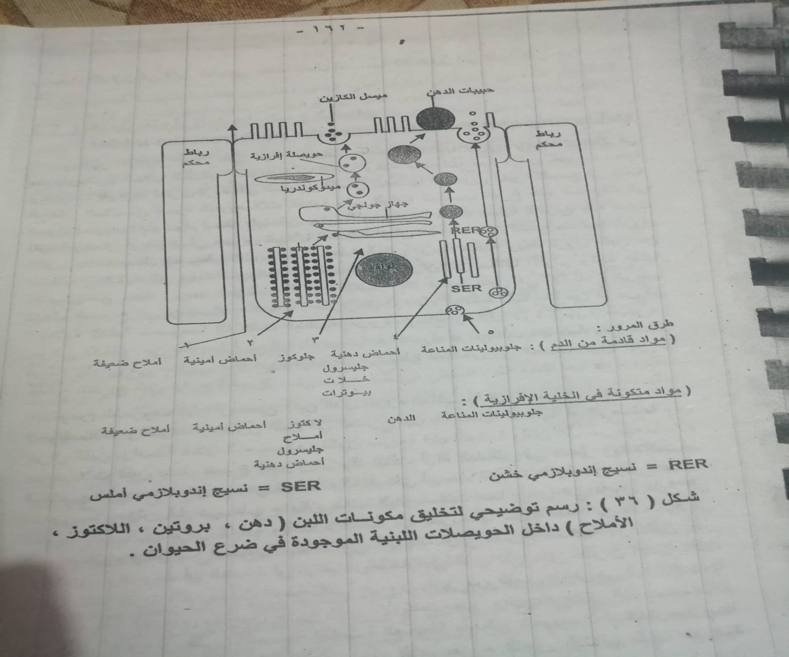

Slide 27
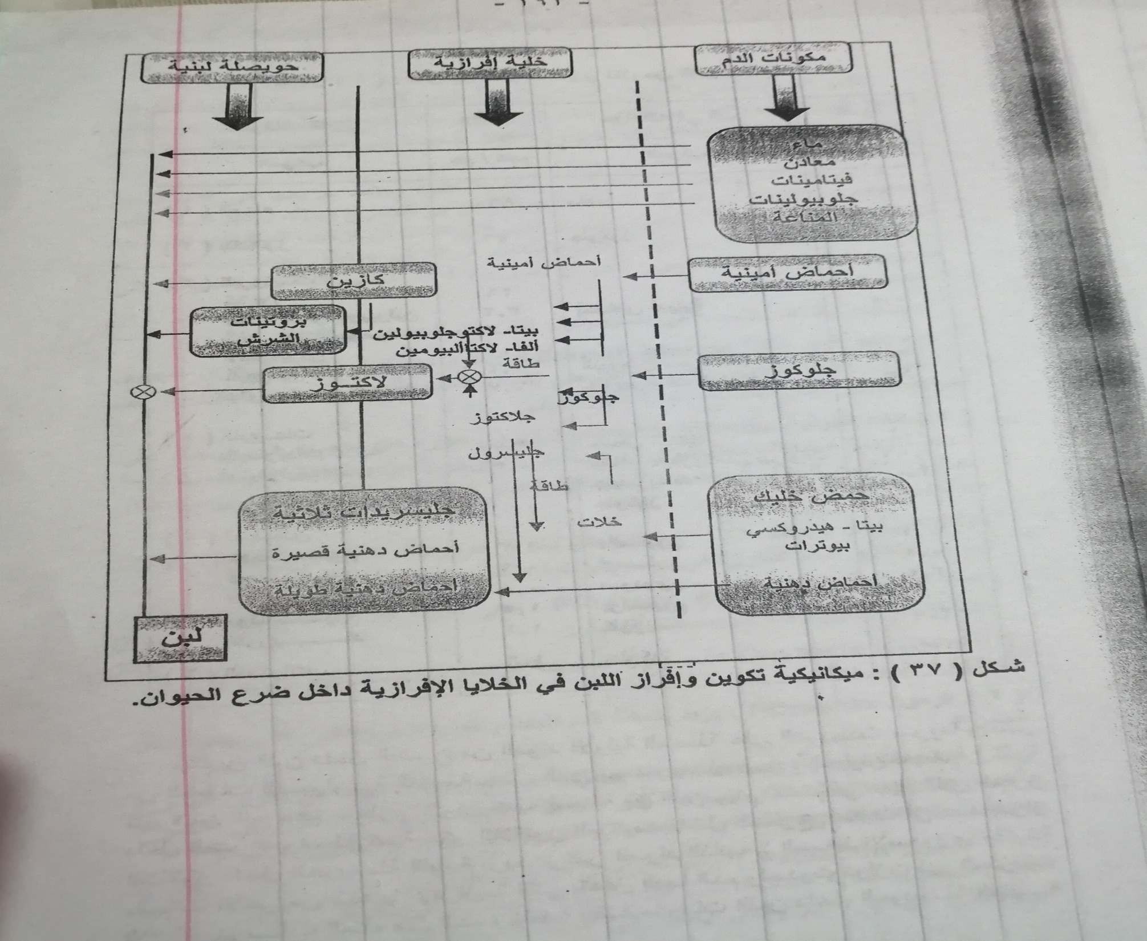


Slide 28
وجدول (1) يوضح التركيب الكيماوي لكل من اللبن والدم والذي يوضح المكونات اللبنية التي تتكون داخل الحويصلات اللبنية في ضرع الحيوان من المواد الأولية الموجودة في الدم والمكونات التي تنتقل من الدم إلي اللبن مباشرة داخل الحويصلة اللبنية الموجودة داخل ضرع الحيوان.

Slide 29
الكمية
مولداته في الدم
الكمية
مكونات اللبن
جم/كجم
المركب
جم/كجم
المركب
910
ماء
860
الماء
0,5
جلوكوز
46
اللاكتوز
البروتينات
26
كازين
0,4
أحماض أمينية
3,2
بيتا-لاكتوجلوبيولين
1,2
ألفا- لاكتاألبيومين
0,1
لاكتوفيرين
32
ألبيومين سيرم الدم
0,4
ألبيومين سيرم الدم
15
جلوبيولينات المناعة
0,7
جلوبيولينات المناعة
الليبيدات
0,1
حمض الخليك
38
جليسريدات ثلاثية
0,06
بيتا-هيدروكسي بيوترات
0,3
فوسفوليبيدات
2,0
جليسريدات ثلاثية
0,5
جلوكوز
المعادن
0,1
كالسيوم
1,3
كالسيوم
0,1
فوسفور
0,9
فوسفور
3,4
صوديوم
0,4
صوديوم
0,3
بوتاسيوم
1,5
بوتاسيوم
3,5
كلوريد
1,1
كلوريد
0,5
جلوكوز
1,6
السترات

Slide 30
و تكوين اللبن داخل الضرع من المواد الأولية المحملة علي الدم يحدث سريعاً ويعتبر من العمليات الفسيولوجية النشطة جداً والتي تحدث داخل ضرع الحيوان حيث أن كمية كبيرة من الدم عادة ما تلزم لتكوين كمية بسيطة من اللبن ويتم التحكم في حجم اللبن المفرز داخل الضرع بواسطة كمية سكر اللاكتوز المتكونة داخل الضرع حيث أن عند إفراز اللاكتوز داخل الحويصلة اللبنية يزيد تركيز المواد الذائبة( الضغط الأسموزي مقارنة بالجانب الأخر من الخلايا الإفرازية التي يتدفق إليها الدم ولحدوث توازن في المكونات الذائبة يتم سحب الماء من الدم وخلطة ببقية مكونات اللبن داخل الحويصلة اللبنية ويحدث التوازن في اللبن الطبيعي عندما تصل نسبة اللاكتوز في اللبن إلي 4,5-5%.

Slide 31
تفريغ ونزول اللبن في ضرع الحيوان
ويظهر الإفراز أولا علي هيئة حبيبات صغيرة Secretary granules في سيتوبلازم الخلايا الغشائية للحويصلات اللبنية وهذه الحبيبات عبارة عن حبيبات دهنية وحبيبات إفرازية أخري تزداد في الحجم وتلتصق ببعضها البعض وأخيرا تتجمع في نهاية الجدار الملاصق لفجوة الحويصلات اللبنية وفي الوقت المناسب تفرغ هذه الحبيبات في فجوة الحويصلات ولم يستقر الباحثين حتي الأن عما إذا كانت عملية التفريغ هذه تحدث نتيجة انفجار أو تمزق في جدران الخلايا الغشائية

Slide 32
أو أن هذه الجدران تسمح مسامها بنزول اللبن عندما يصل الضغط داخل الخلايا الغشائية إلي درجة معينة وبعد نزول اللبن من الخلايا الغشائية إلي فجوة الحويصلات تعود هذه الجدران إلي حالتها الأولي وتبدأ عملية الإفراز من جديد وبعد عدة ساعات من الإفراز يبدأ ضغط اللبن في الارتفاع تدريجيا داخل الضرع إلي أن يصل 20-25 ملم زئبق ثم يظل الضغط ثابتا مدة من الزمن قبل الحلابة التالية خصوصا إذا كانت الماشية غزيرة الإنتاج وخلال فترة زمنية قصيرة( حوالي دقيقة) من بدأ عملية الحلابة أو رضاعة العجول يرتفع الضغط فجأة إلي ضعف قيمته الأولي في مخزني الحلمة والغدة وهذا الارتفاع المفاجئ في الضغط دليل علي بدأ عملية التفريغ للبن خارج الضرع.

Slide 33
ومن المعروف الأن أن جميع اللبن الذي تفرزه الماشية في الحلبة الواحدة يوجد في الحويصلات والقنوات ومخازن اللبن في الضرع قبل بدأ عملية الحلابة أو الرضاعة وأن إفراز اللبن بواسطة خلايا الحويصلات تكون سريعة قبل الحلابة ولكن تقل سرعته بامتلاء حويصلات اللبن داخل ضرع الحيوان وقد اتفقت أراء الباحثين في تفسير زيادة الضغط المفاجئ الذي يحدث في مخزني الحلمة والغدة علي أن هذه الزيادة ناتجة عن وقوع ضغط مفاجئ من مؤثر خارجي علي جدران خلايا الحويصلات مما يؤدي إلي نزول اللبن إلي القنوات اللبنية ومخزني الحلمة والغدة وكلما أزيل اللبن منها حل محله اللبن الموجود في الحويصلات والقنوات الصغيرة وهكذا إلي أن يتم تفريغ ضرع الماشية من اللبن بقدر الإمكان

Slide 34
وقد وجد أن الضغط أو الانقباض الخارجي الذي يقع علي جدران الحويصلات اللبنية أثناء تفريغ اللبن يحدث نتيجة تأثير هرمون يفرز من الفص الخارجي للغدة النخامية ويعرف هذا الهرمون بهرمون تفريغ اللبن الأوكستوسينOxytocin الذي يحمله الدم إلي الضرع ويؤثر علي الأنسجة القابضة المحيطة بأسطح الحويصلات الخارجية وهذا الهرمون يختلف اختلافا تاما عن الهرمون الذي يفرزه الفص الداخلي للغدة النخامية والمسئول عن النشاط الإفرازي للحويصلة اللبنية.

Slide 35
ويعتقد أن رضاعة العجول أو بدأ عملية الحلابة لها تأثير علي تنبيه عضلات الضرع وتبدأ عملية نزول اللبن بعد نحو دقيقة من هذا التنبيه نتيجة انتقال تأثير الأعصاب إلي الجهاز العصبي المركزي ويؤثر علي الفص الخارجي للغدة النخامية فينطلق هرمون التفريغ وهذا الانطلاق للهرمون عمل غير إرادي من جانب الحيوان أي أن الماشية لا تتحكم فيه ومن ناحية أخري قد تنتبه الماشية عن طريق أشياء تراها أو تسمعها أثناء عملية الحلابة ويجب ملاحظة أن تكون نظام داخل إسطبلات الحلابة أمر حيوي حيث أن له أثر كبير في كمية اللبن التي يمكن الحصول عليها من الماشية المدرة للبن وهذا النظام يبني علي أساس ما لدينا من بيانات علي عملية تفريغ اللبن التي تهيئ الماشية إلي الحلابة أو الرضاعة

Slide 36
وتوجد أربعة عوامل أساسية يبني عليها وضع هذا النظام هي:
أن عملية الحلابة لا تنزل اللبن من الضرع تماما مهما طالت مدة أجرائها ومهما كان الاعتناء بعملية التنثيرStripping التي تجري في نهاية عملية الحليب إذ أن اللبن الموجود في الضرع لا ينزل بعملية التنثير بل يبقي في القنوات الصغيرة بواسطة الخاصية الشعرية وهذا اللبن يعرف باللبن المتبقي Residual milk وتختلف كميته من 5-30% من كمية اللبن التي توجد في الضرع عند بداية الحلابة وأفضل الأنظمة هي التي يمكن بواسطتها الحصول علي تفريغ لبن ضرع ماشية اللبن تفريغا كاملا بقدر المستطاع.

Slide 37
أن عملية تفريغ اللبن ما هي إلا عملية انتقالية Transitory بمعني أنه لو تأخرت عملية الحلابة عندما تكون الماشية معدة لها فإن كمية اللبن التي تحصل عليها من الحيوان تقل وتزداد تبعا لكمية اللبن المتبقي في ضرع الماشية وقد وجد أن هرمون التفريغ يزول تأثيره من الدم بعد حوالي 10 دقائق من انطلاقه ولذلك يجب عدم إعداد الماشية للحلابة قبل أن يكون الحلاب مستعدا لأجراء عملية الحلابة وإلا تفريغ الضرع من اللبن لا تتم علي الوجه الأكمل

Slide 38
خوف الحيوان أو تألمه أثناء عملية الحلابة يؤثر أن تأثيرا سيئا علي عملية التفريغ فتقل كمية اللبن الناتجة بسبب احتجاز الماشية لكمية من اللبن في الضرع وعدم تيسر حلابتها وربما ينشأ عنه أيضا التهابات في الضرع بسبب زيادة إفراز هرمون الأدرينالين Adrenalin الذي تفرزه الغدة الصماء بسرعة في الدم ويؤثر علي الأنسجة الانقباضية ويمتنع هرمون التفريغ من أحداث تأثيره علي هذه الأنسجة ولذلك يجب معاملة الماشية بهدوء أثناء عملية الحلابة.

Slide 39
أثناء عملية الحلابة سواء كانت عملية الحلابة يدوية أو آلية يحدث تنبيه داخلي للماشية عند تفريغ اللبن عن طريق ضرع الماشية ولذلك يجب أن تهيأ الماشية لعملية الحلابة الآلية قبل وضع أكواب وحدات الحليب الآلي في حلمات الماشية ولذلك فمن الواجب علي القائمين بحلابة الماشية الإلمام بكيفية إعداد الماشية للحلابة والمحافظة علي ذلك حتي تتم عملية الحلابة علي الوجه الأكمل

Slide 40
(4)الهرمونات المؤثرة علي نمو الضرع وإفراز اللبن
أثناء النضج الجنسي للحيوان المدر للبن يبدأ تكوين الغدد المفرزة للبن وعند اقتراب ميعاد الولادة يكون قد أكتمل تكوين جهاز إفراز اللبن وكل هذه التطورات تتأثر بهرمونات مختلفة تفرز بواسطة غدد صماء مختلفة موجودة في مواضع مختلفة من جسم الحيوان.

Slide 41
والهرمونات هي عبارة عن مركبات كيماوية معقدة يساعد سريانها في الدم تشجيع اندفاع كميات كبيرة من الدم إلي مواضع تكون اللبن في الضرع وبذلك يزداد إفراز اللبن نتيجة لتوفر المواد الأولية المحملة بواسطة الدم والتي تدخل في تركيب المكونات الأساسية للبن وهناك مجموعة من الغدد الصماء يكتمل نموها في مناطق عديدة من جسم الحيوان المدر للبن نتيجة شعور الحيوان بضرورة أدائه لبعض الوظائف الحيوية التي تحددها طبيعة حياته.

Slide 42
ومجموعة الغدد المهمة في عملية إفراز اللبن من الحيوان المدر للبن هي:
الغدد فوق الكلية Adrenal: تقوم غدد فوق الكلية بإفراز هرمون الأدرينالين Adrenalin والذي يساعد علي اكتمال النضج الجنسي وهرمون كورتلاكتينCortilactin الذي ينشط عملية إدرار اللبن.
الغدد الدرقية Thyroid glands: وهي عبارة عن أربعة غدد توجد علي جانبي النهاية العليا للقصبة الهوائية وتقوم بإفراز هرمون Thyroxin الذي يلعب دورا هاما في تكوين العظام وعمليات البناء في الجسم كما أن له تأثير في تكوين أعضاء التناسل في الجسم

Slide 43
المبايض Ovaries: تقوم المبايض بإفراز هرمونات تساعد علي اكتمال النضج الجنسي وتكوين الغدد المفرزة في الضرع ومنها هرمون Oectrone
الغدد النخامية Pituitary: وهي عبارة عن غدد صغيرة جدا توجد عند قاع المخ وتفرز الغدة الهرمونات التالية:

Slide 44
هرمون Oxytocin: يسهل عملية الوضع ويشجع نزول اللبن أثناء الحلابة أو الرضاعة
هرمون Pitressin: يزيد ضغط الدم المندفع للغدد المفرزة للبن الموجودة داخل الضرع
هرمونات جنسية Sex hormones: هذه الهرمونات مهمة في تكوين الضرع وأهمها Estrogens الذي يساعد علي اكتمال تكوين مستودعات اللبن في الضرع وهرمون Progesterone الذي يساعد علي تكوين الحويصلات المفرزة للبن.

Slide 45
هرمون Prolactin: وهذا الهرمون يفرز ويخزن في الفص الأمامي للغدة النخامية وتعمل عملية الحلابة علي تنبيه الجهاز العصبي مؤدية إلي انسياب هرمون البرولاكتين في تيار الدم والذي يحمله إلي الغدد المفرزة للبن مما يزيد من النشاط الإنزيمي للخلايا الطلانية المفرزة للبن مما يساعد علي تحويل مكونات عديدة من مكونات الدم إلي مكونات لبنية.

